Slide 1

ЛОГОТИП

Slide 2
Логотип как часть бренда компании
Логотипы – это главный визуальный
компонент бренда компании.
Именно с него начинается фирменный стиль.
Возможность выделиться среди конкурентов
Если у вас нет логотипа, это лишает
вас способности конкурировать на рынке,
так как вас просто не будут узнавать.
Компания без логотипа — как человек без лица.

Slide 3

Виды логотипов
Существует огромное количество логотипов. Но в целом их можно разделить на четыре вида
--символические,
-текстовые,
-комбинированные
-эмблемы буквенно-цифровые.

Slide 4
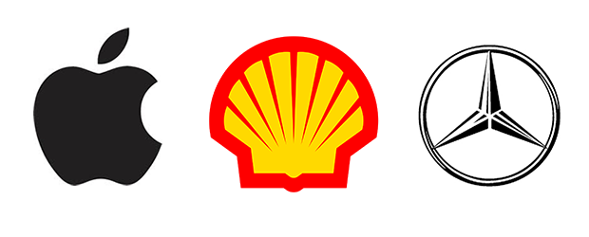
Символические логотипы
Один из наиболее популярных видов логотипа среди компаний. Лого представлен в виде символа, часто абстрактного. Преимущество его в том, что он легко воспринимается и прекрасно помогает создавать образы в подсознании человека, ассоциации с определенным процессом или объектом.

Slide 5
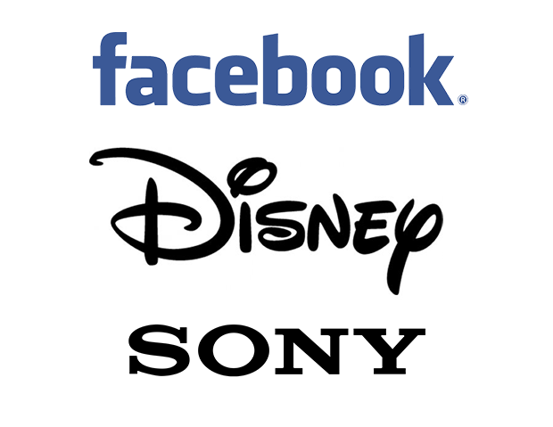
Текстовые логотипы
Логотип, представленный в виде стилизованного фирменного шрифта (букв). Кроме того, часто используются небольшие графические элементы: например, улыбка на логотипе Амазон.

Slide 6

Преимущество такого логотипа в том, что он легко запоминается и помогает выделиться на фоне конкурентов, особенно если они используют другие виды шрифта.
Словесными элементами могут выступать:
– существующие слова в названии компании;
– искусственные слова;
– аббревиатуры;
– буквы;
– цифры.

Slide 7

Комбинированные логотипы
В таком логотипе используется как текст, так и символы. Этот вид использует преимущества двух предыдущих: графический элемент делает логотип запоминаемым и помогает сделать название компании особенным и привлекательным.

Slide 8

Эмблема
Логотипы этого вида заключают название компании в пределах специальной художественной формы. Это один из самых сложных видов логотипа.

Slide 9

Буквенно-цифровой
Используется символ, который представляет название компании с помощью инициалов или первых букв названия.

Slide 10
Формы логотипа
Ниже приведены примеры наиболее популярных форм создания логотипов, а также ассоциации, которые каждая форма вызывает.

Slide 11
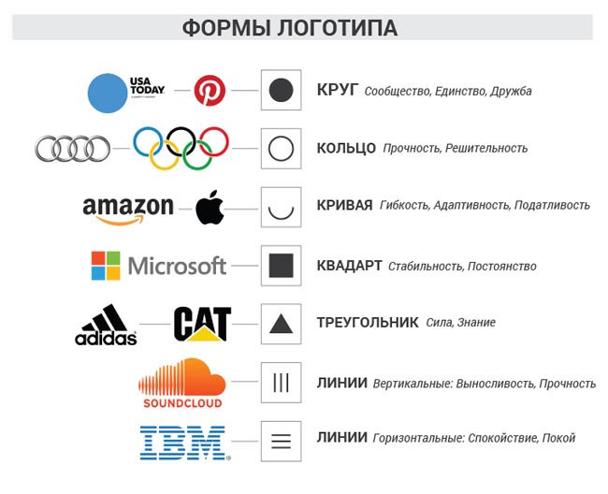

Slide 12
Законы идеального логотипа:
Простота
Запоминаемость
Долговечность
Универсальность

Slide 13
Как проверить универсальность логотипа?
Спросите себя, будет ли логотип отличным, если он:
1 Напечатан в одном цвете?
2 Напечатан размером с почтовую марку?
3 Напечатан как большой рекламный щит?
4Напечатан в черном-белом варианте?
Если ответ “да” на все вопросы – поздравляем! Вы создали универсальный логотип!

